Slide 1
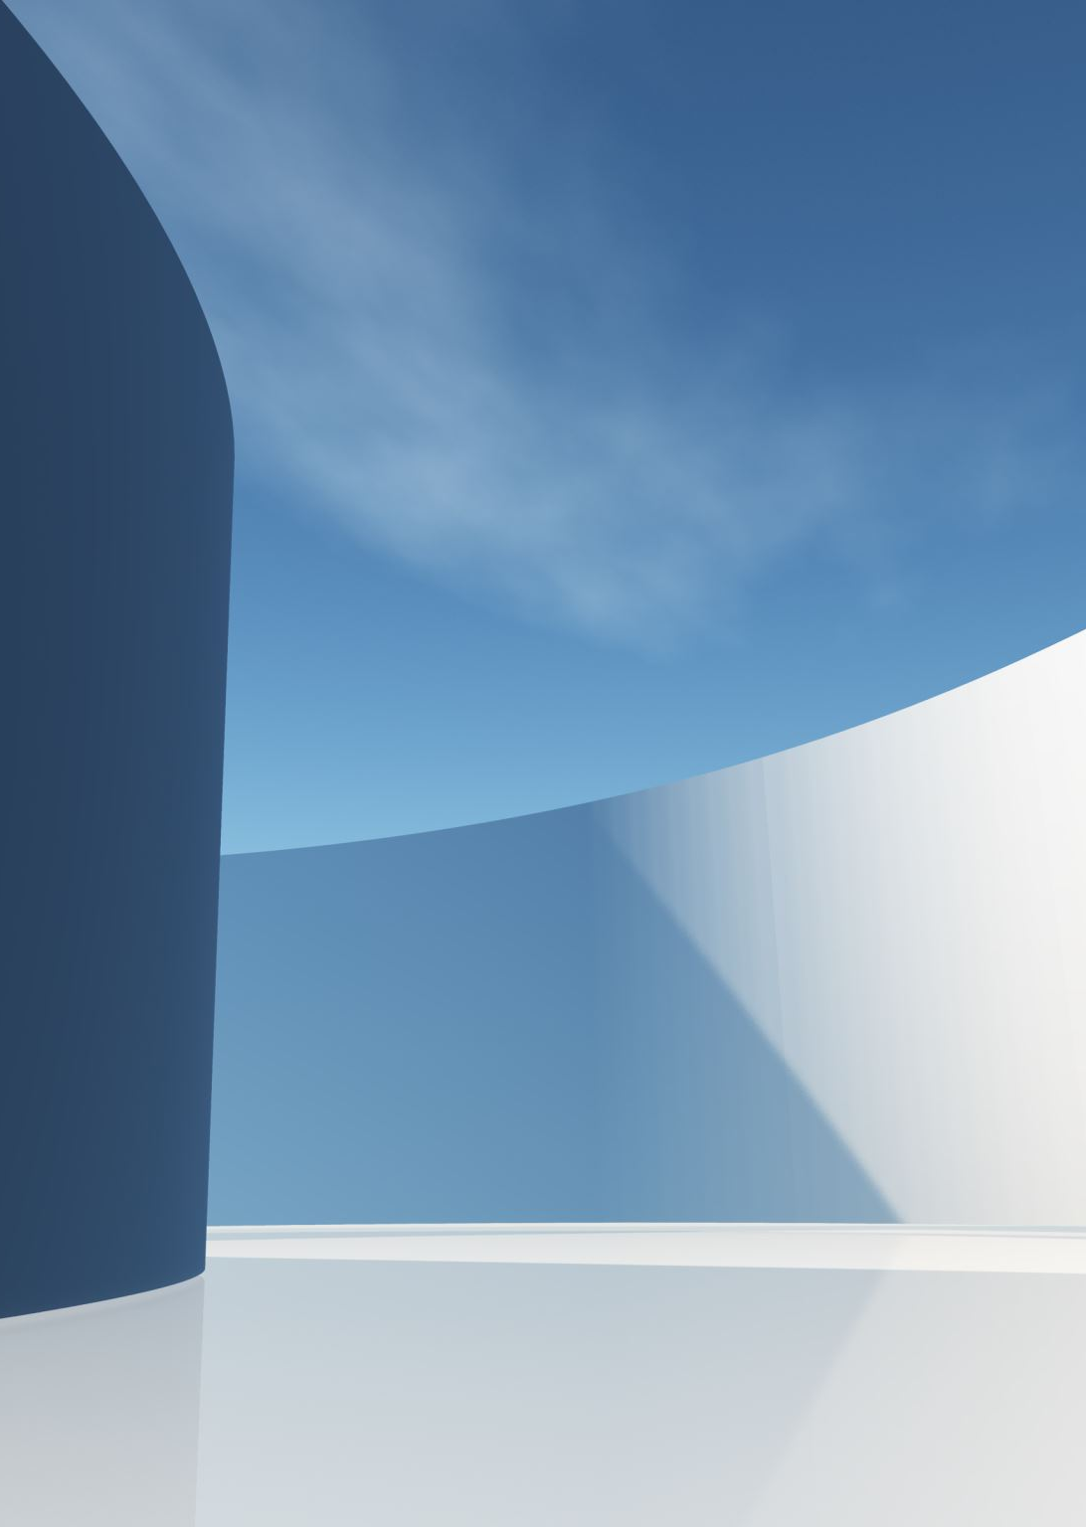
Video Editing – fade in/out, Transform, Μεταβάσεις (Transitions)
Μάθημα 3^{ο}
Διδάσκων:Γκούτζιος Στέφανος

Slide 2
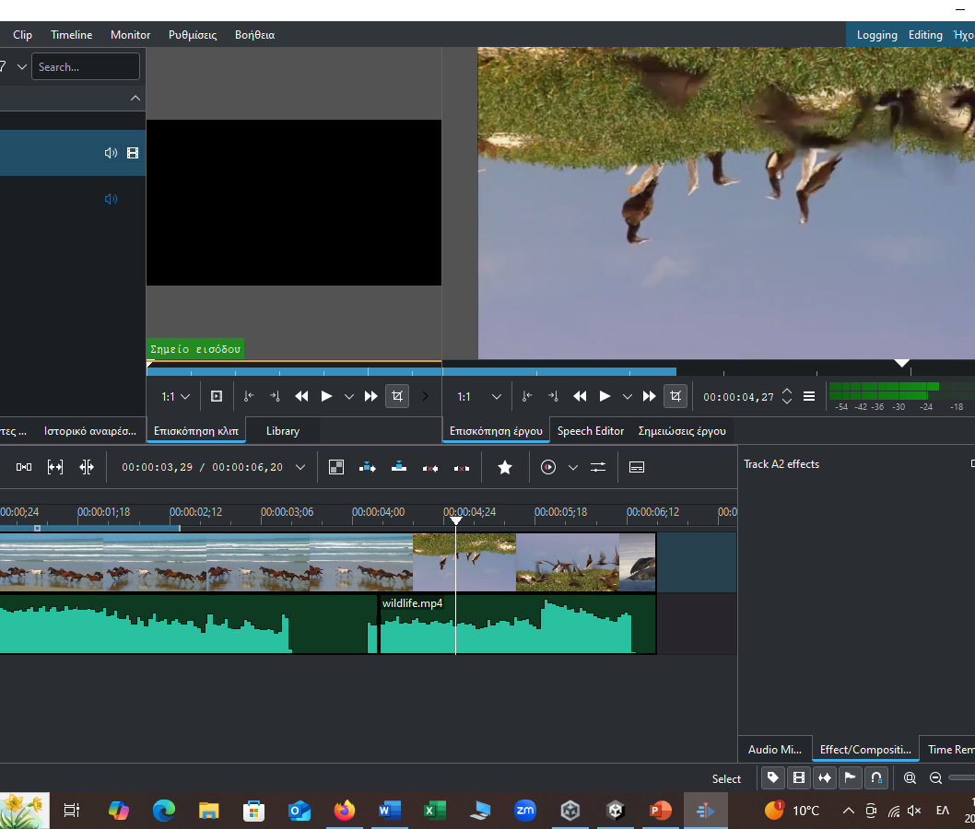
Περιστροφη πλανων
Όταν χρειάζεται να περιστρέψουμε ένα πλάνο τότε κάνουμε δεξί κλικ πάνω κανάλι και συγκεκριμένα στο πλάνο που θέλουμε να περιστρέψουμε.

Slide 3
Περιστροφη πλανων
Επιλέγουμε από το μενού insert compotition -> composite and transform

Slide 4
Περιστροφη πλανων
Κάτω δεξιά θα ανοίξει η καρτέλα composite and transform
Ενώ πάνω στην ενότητα του βίντεο θα προστεθεί ένα ροζ ορθογώνιο πλαίσιο που δήλώνει ότι πρόστέθηκε η συγκεκριμένη ιδιότητα στο επιλεγμένο βίντεο

Slide 5
Περιστροφη πλανων
η χρονική διάρκεια του transform πρέπει να εφαρμοστεί ακριβώς στην ενότητα που θέλουμε να γίνει η περιστροφή.
Τοποθετούμε την κεφαλή του χρόνου ακριβώς στην αρχή ώστε το εφέ να γίνει ομοιόμορφα σε όλο το υλικό

Slide 6
Περιστροφη πλανων
Στην επιλογή Rotation δίνουμε την τιμή σε μοίρες.

Slide 7
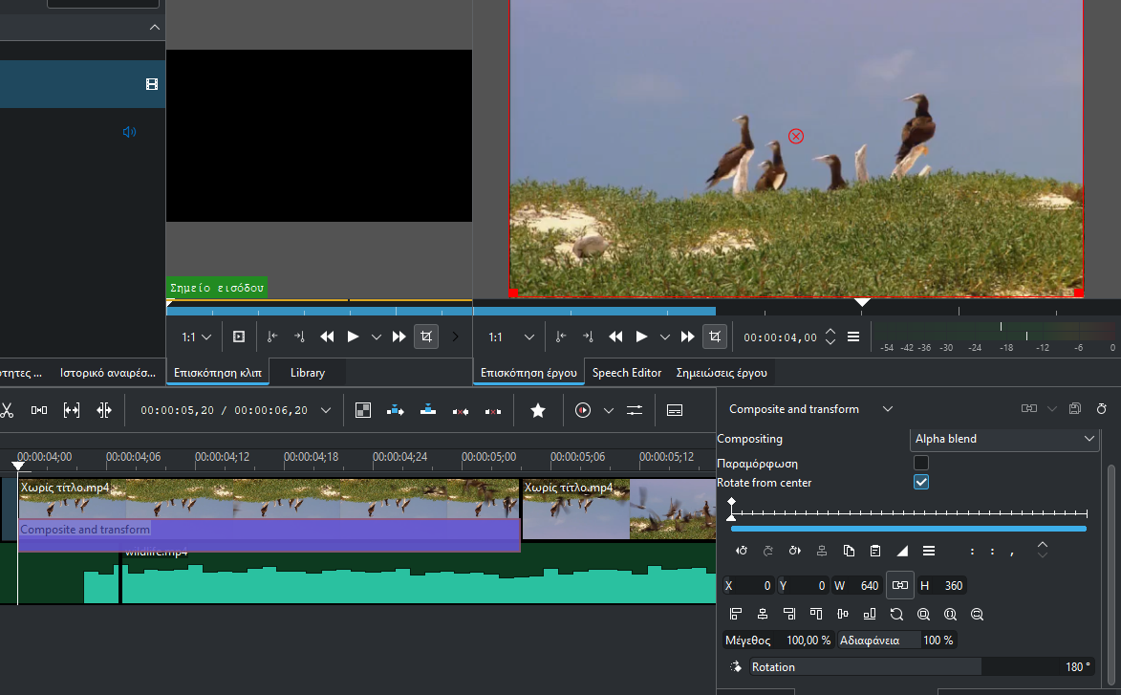
Περιστροφη πλανων
Το πλάνο μας θα περιστραφεί στην επιθυμητή θέση

Slide 8
Περιστροφη πλανων
Με τη χρήση του composite transform μπορούμε να αλλάξουμε το ποσοστό αδιαφάνειας από ένα βίντεο.

Slide 9
Περιστροφη πλανων
1)Μετακινούμε την κεφαλή στο σημείο έναρξης του ποσοστού αδιαφάνειας
2)Κάνουμε κλικ στο σημείο 2 για να δημιουργήσουμε ένα Keyframe
Γράφουμε το επιθυμητό ποσοστό αδιαφάνειας πχ 50%
3)Eπόμενο βήμα μετακινούμε την κεφαλή του χρόνου και δημιουργούμε και πάλι δημιουργούμε νέο keyframe
Γράφουμε το επιθυμητό ποσοστό αδιαφάνειας πχ.50%
2
1
3
4

Slide 10
ΑΣΚΗΣΗ Video Editing – fade in/out, Transform
Χρησιμοποιήστε το πρωτογενές υλικό που σας δίνετε.
Μετακινήστε τα σε ένα κανάλι βίντεο/ήχου.
Εφαρμόστε compotition transform για να περιστρέψετε τα πλάνα όπου απαιτείται
Εφαρμόστε στην ενότητα με τα άλογα αδιαφάνεια 50% σταθερά σε όλη την ενότητα

